Slide 1
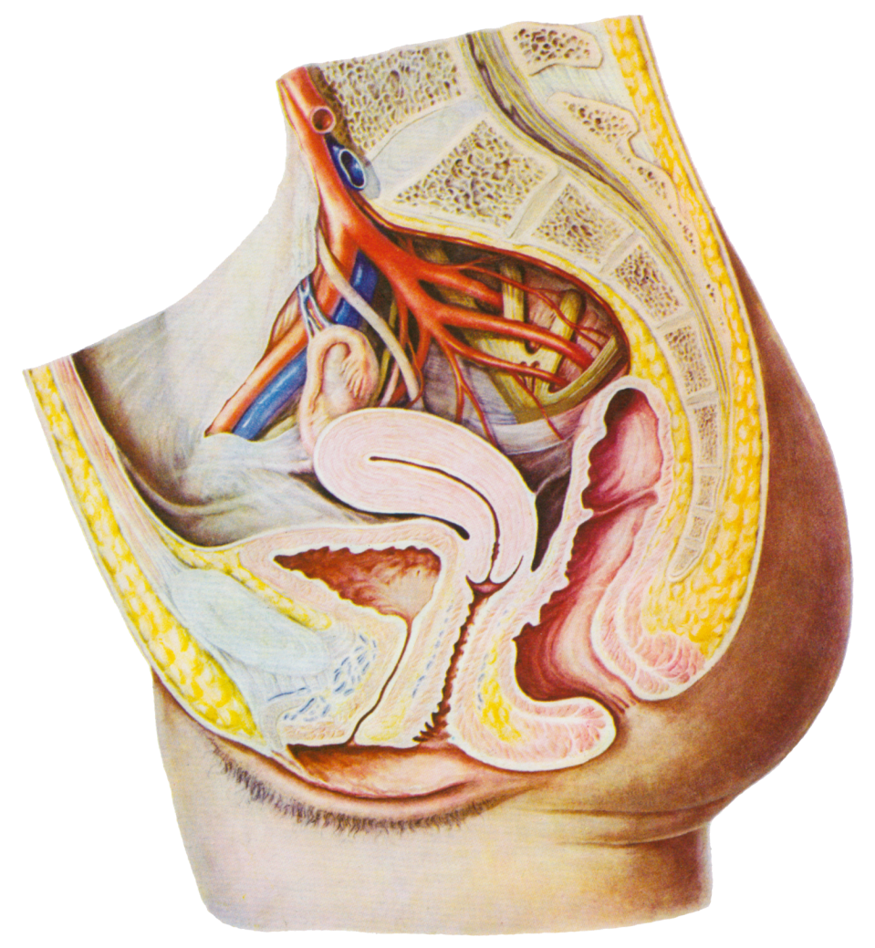
女性生殖系统
潍坊医学院
人体解剖学教研室
王岱君
11052

Slide 2
目的要求
掌握卵巢的形态、位置及固定装置。输卵管的位置、分部及各部的形态结构。子宫的位置、形态和固定装置。阴道的形态、位置和毗邻。女性乳房的结构特点。
熟悉女性生殖器的分部、各部所包括的器官及其机能。女性乳房的形态和位置。
了解卵巢的年龄变化，子宫的构造和子宫的年龄变化，女性外生殖器的形态结构。

Slide 3
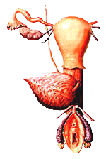
女性生殖系统组成
内生殖器
生殖腺
卵巢
输送管道
输卵管
子宫
阴道
附属腺
前庭大腺
外生殖器

Slide 4
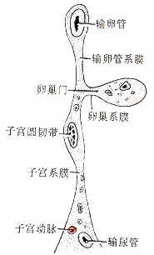
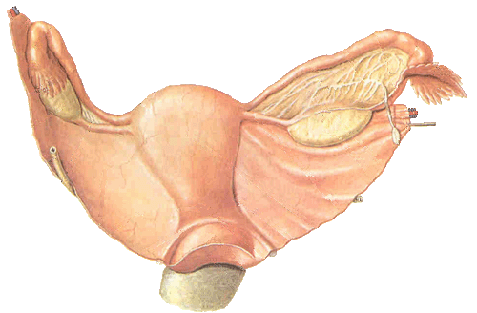
一、女性内生殖器
（一）卵巢
位置
形态
  内外两面
  前后两缘
  上下两端
固定装置
  卵巢悬韧带
  卵巢固有韧带
  子宫阔韧带

Slide 5
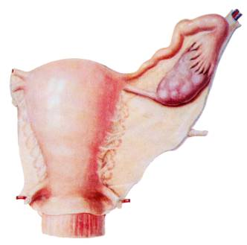
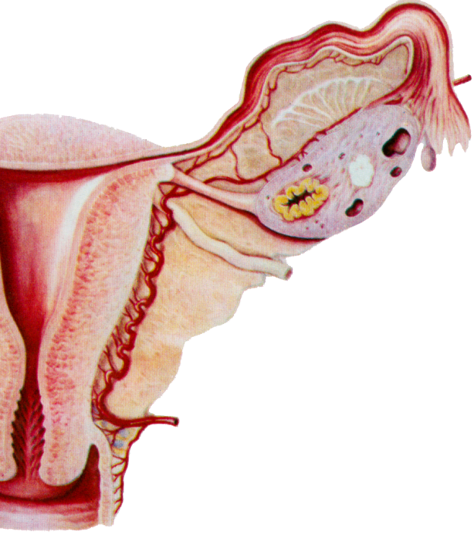
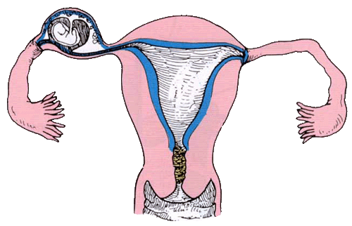
（二）输卵管
两口
子宫口
腹腔口
四部
子宫部 (壁内部)
峡部
  输卵管结扎部位
壶腹部
  2/3 在此受精
漏斗部
  输卵管伞
子宫附件

Slide 6
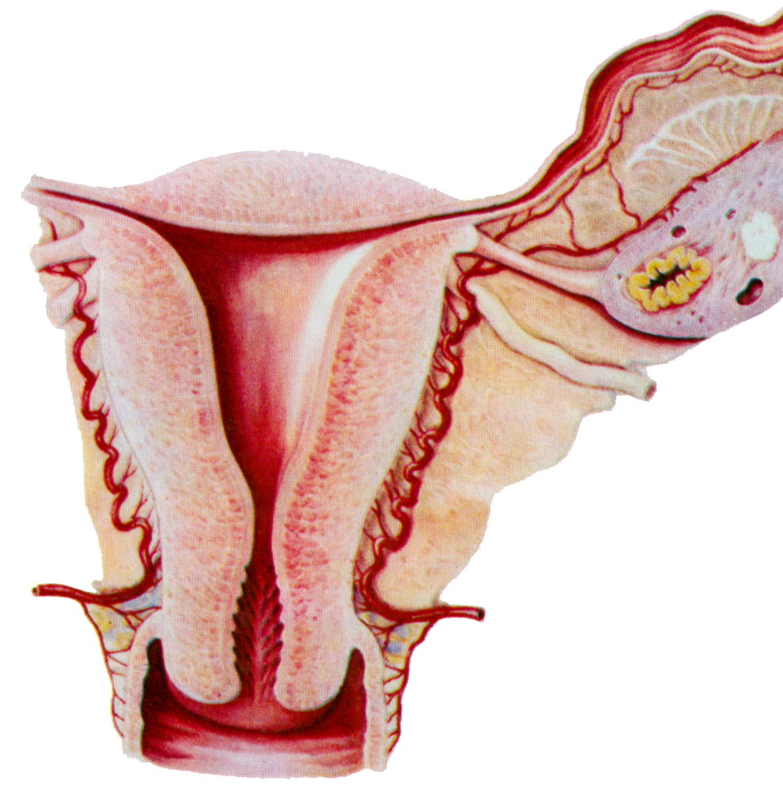
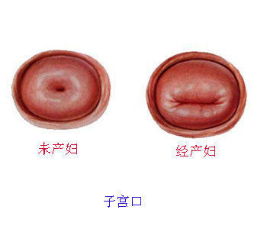
（三）子宫
形态
底
体
子宫角
子宫峡
颈
阴道部
阴道上部
子宫腔
子宫颈管
子宫口
未产妇： 光滑圆形
经产妇： 横形裂口

Slide 7
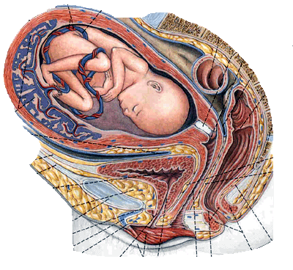
子宫峡 （子宫下段）
在子宫体和颈之间长约1cm的狭窄区域（剖宫产的位置）

Slide 8
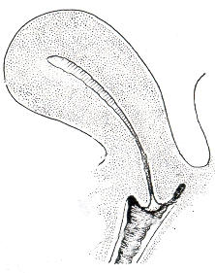
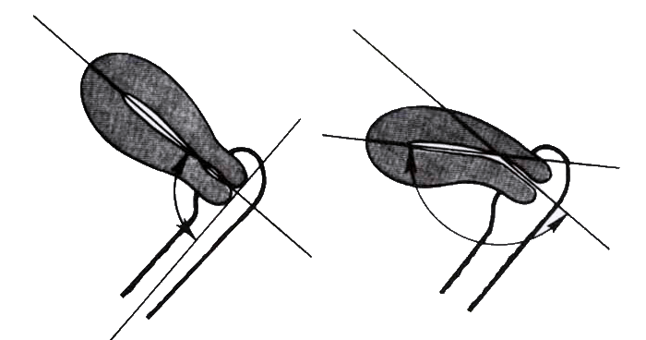
位置
小骨盆中央
膀胱直肠之间
前倾、前屈位
90º
170º

Slide 9
子宫与腹膜的关系

Slide 10
固定装置
子宫阔韧带
防止向两侧移动
子宫圆韧带
使子宫前倾
子宫主韧带
防止子宫下垂
子宫骶韧带
维持子宫前屈位

Slide 11

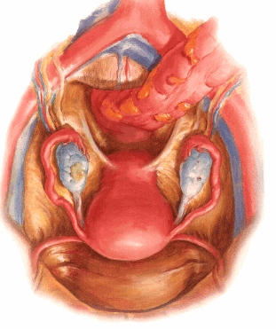
固定装置
子宫阔韧带
防止向两侧移动
子宫圆韧带
使子宫前倾
子宫主韧带
防止子宫下垂
子宫骶韧带
维持子宫前屈位

Slide 12
（四）阴道
阴道穹
阴道上部环绕子宫颈阴道部形成的环形凹陷
前部
后部
侧部（2）
阴道穹穿刺
阴道口

Slide 13
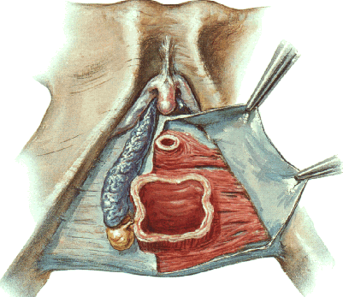
（五）前庭大腺

Slide 14
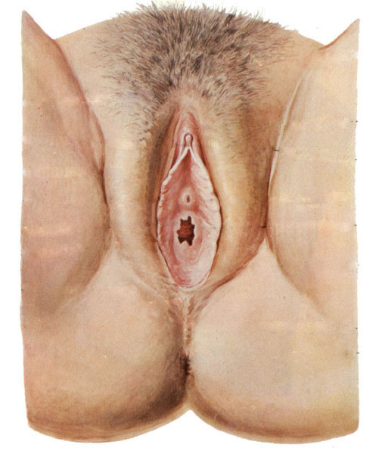
二、外生殖器
阴阜
大阴唇
小阴唇
阴道前庭
阴蒂
前庭球

Slide 15
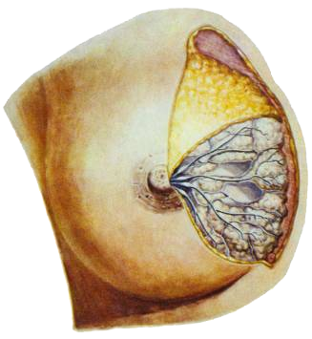
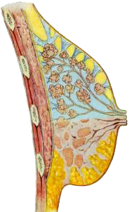
女性乳房
（一）位置
（二）形态
  乳头、乳晕、乳晕腺
（三）结构
  皮肤
  脂肪组织
  纤维组织
  乳腺
    乳腺叶
    乳腺小叶
    输乳管
    输乳管窦

Slide 16
乳房后间隙
乳房悬韧带（Cooper韧带）

Slide 17
小 结
卵巢的形态。
输卵管的分部。
子宫的形态位置。
阴道穹。

Slide 18
思考
？
试述卵巢的形态。
输卵管分几部？
试述子宫的形态和位置。
子宫的固定装置有哪些？

